Slide 1
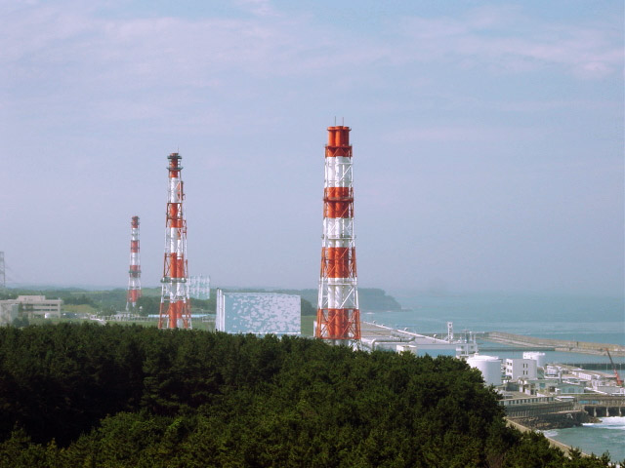
Аварія на Першій Фукусімській АЕС
Підготувала
учениця 9-В класу
Кошина Анна

Slide 2
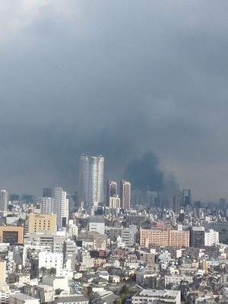
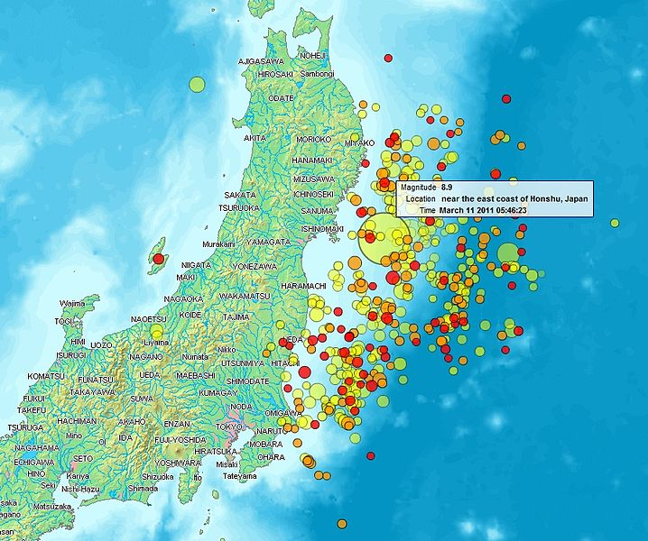
Аварія на АЕС у префектурі Фукусіма (2011) — радіаційна аварія, яка за заявою японських авторитетних осіб має 7-й рівень за шкалою INES, з локальними наслідками. Виникла внаслідок найсильнішого за час спостереження землетрусу в Японії.
Мапа сейсмічної активності північно-східного узбережжя Японії за 11-13 березня 2011 року
Пожежі в Токіо, що виникли внаслідок землетрусу

Slide 3
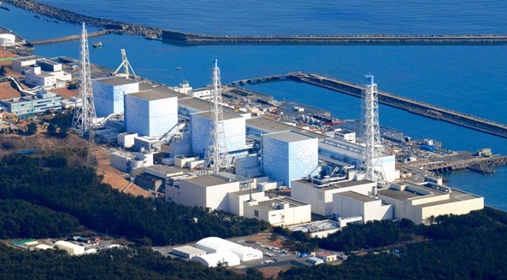
Хроніка подій
11 березня
Три працюючі енергоблоки були зупинені дією аварійного захисту, проте було перервано електропостачання (у тому числі від резервних дизельних електростанцій), необхідне для відводу залишкового енерговиділення реактора.
Фукусімська АЕС-1

Slide 4
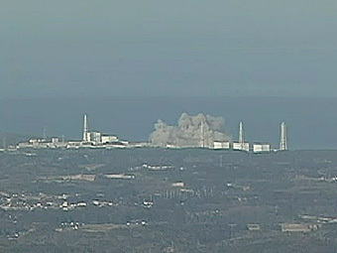
Хроніка подій
12 березня
О 00:00 за київським часом оголошено евакуацію населення з 10-кілометрової зони навколо АЕС.
О 8:36 за київським часом стався вибух на першому енергоблоці АЕС, у результаті зруйнувалася частина бетонних конструкцій. Причина вибуху — утворення водню в результаті падіння рівня води в реакторі і перегріву активної зони.
Рівень радіації на кордоні станції відразу після вибуху досяг 1015 мкЗв/год, через 4 хв — 860 мкЗв/год, через 3 год 22 хв — 70,5 мкЗв/год.
Вибух у першому енергоблоці АЕС

Slide 5
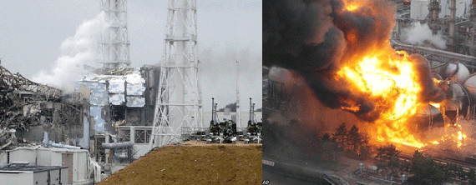
Хроніка подій
13 березня
Уряд Японії поінформувало про складну ситуацію на блоці № 3 — вийшла з ладу система його аварійного охолодження.
Вибух у третьому енергоблоці АЕС
14 березня
О 5:04 за київським часом два вибухи сталися один за одним на 3-му енергоблоці станції в результаті скупчення водню під дахом реактора. Від вибуху звалилося зовнішнє огородження 3-го енергоблоку і було пошкоджено стелю.

Slide 6
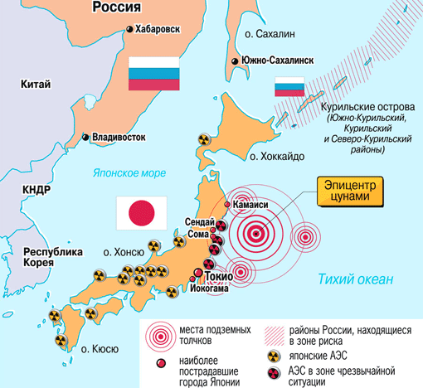
Хроніка подій
15 березня
Приблизно о 6:20 за місцевим часом стався вибух на другому блоці АЕС. У момент вибуху рівень радіації виріс до 8217 мкЗв/год, але пізніше знизився на третину.
Одночасно близько 5 години ранку сталася пожежа на 4-му енергоблоці. Пожежу вдалося загасити, але через вибухи і пожежу стався викид радіації.

Slide 7
Хроніка подій
16 березня
Високий рівень радіації на станції не дозволяє використовувати військові вертольоти, які могли б скидати воду на зруйновані 12—15 березня енергоблоки. Мета подібних операцій — тимчасове охолодження тепловиділяючих елементів.
17 березня
О 09:48 за місцевим часом, зважаючи на загрозу пошкодження відпрацьованого палива у басейнах витримки поруч з реакторами, почалася операція по скиданню на перегріті третій і четвертий реактори води. Всього за допомогою вертольотів було скинуто біля 30 тонн води.

Slide 8
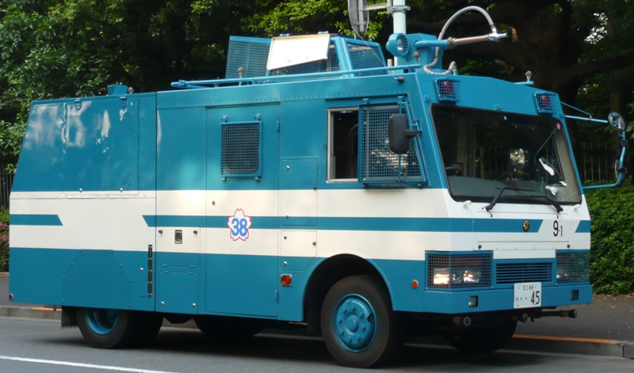
Хроніка подій
18 березня
Приблизно о 3:00 за місцевим часом Токійське пожежне управління направило тридцять пожежних машин з 139 пожежними і навчену команду рятівників.
Випромінювання становить 150 мкЗв / год.
19 березня
Було проведено 11-годинну операцію з просвердлювання 7-сантиметрових отворів в дахах 5-го і 6-го енергоблоків. Її мета: запобігти скупчення водню.
Водометна гармата національного поліцейського управління Японії

Slide 9
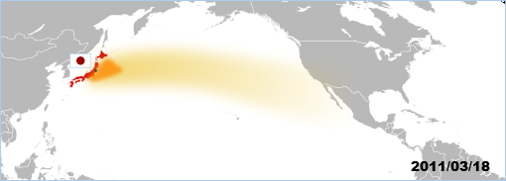
Посування на схід радіоактивно забруднених повітряних мас з Японії

Slide 10
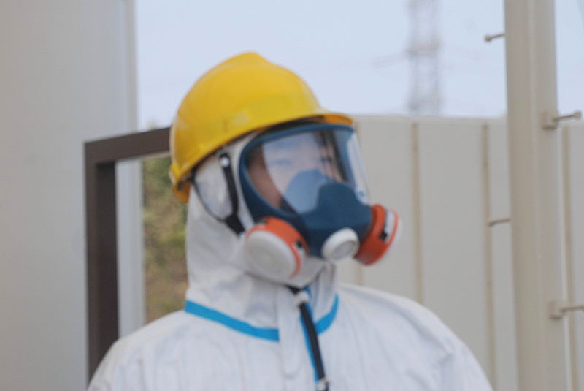
Наслідки. Постраждалі
За заявою офіційних осіб Японії, внаслідок вибуху один працівник станції отримав важкі поранення і помер, четверо доставлені в лікарню. Також постраждали два працівники підрядних організацій. Відомо про одного працівника станції, який отримав дозу опромінення 106 млЗв, що перевищує нормальну дозу. Продовжує залишатися невідомим місцезнаходження ще двох
робітників станції. Під час вибуху на третьому реакторі 14 березня 11 людей отримали поранення, зокрема важкі.
Ліквідатор аварії

Slide 11
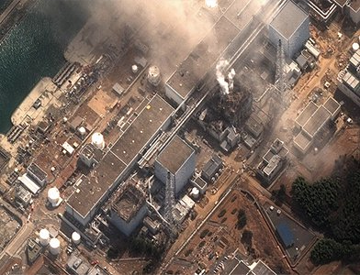
Наслідки. Оцінки аварії
Японська влада після аварії на 1-му реакторі АЕС оголосила 4 рівень аварії, а згодом — 5 рівень за Міжнародною шкалою ядерних подій. Проте французькі експерти вважають, що аварія досягла 6 рівня.
15 березня, посилаючись на дані про вибухи і проблеми у басейні для зберігання стрижнів відпрацьованого ядерного палива, вашингтонський аналітичний центр підвищив рівень загрози з 4-го до 6-го.
Вигляд наслідків аварії та вибуху на Першій Фукусімській АЕС

Slide 12
Наслідки. Оцінки аварії
За оцінками німецького фізика та медика Себастіана Пфлуґбайля аварію на Першій Фукусімській АЕС та на Чорнобильський АЕС можна порівняти, адже це події одного класу: руйнується оболонка реактора, радіоактивні ізотопи потрапляють в довкілля. За його словами, радіоактивні речовини не потраплять, на відміну від Чорнобиля, на десятикілометрову висоту і радіоактивні речовини не будуть розподілятися по всій території північної півкулі, а близько 500 км, але забруднення буде щільнішим, що буде катастрофічно для густонаселеної Японії.

Slide 13
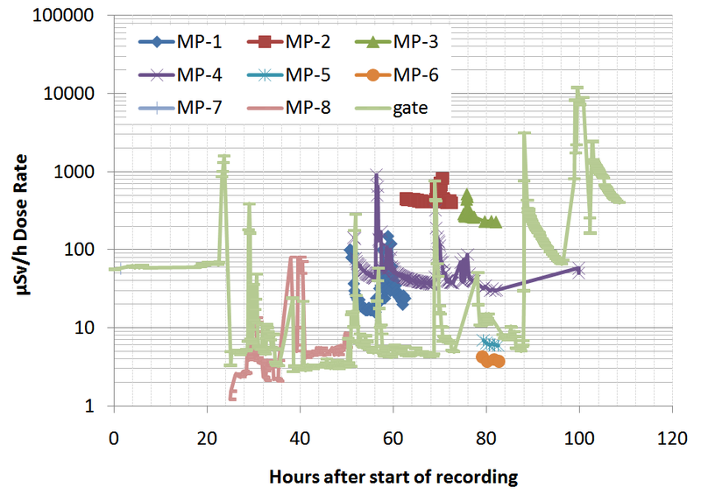
Наслідки. Оцінки аварії
Радіаційний моніторинг показань з сайту Фукусімської АЕС

Slide 14
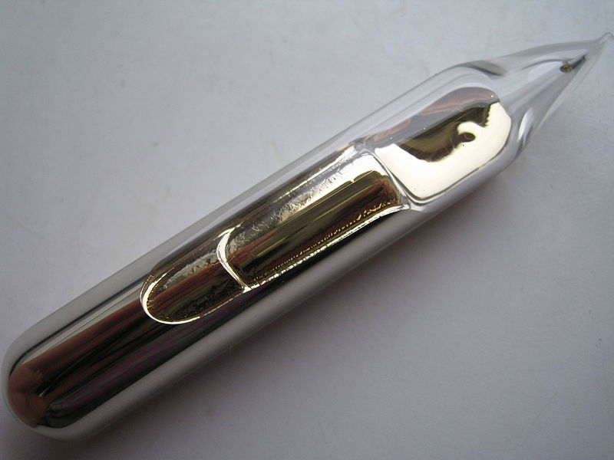
Радіоактивні речовини
В Україні у повітрі зафіксували низькі концентрації Йоду-131, а також Цезію-137 і 134, що мають походження з викидів аварійної АЕС Фукусіма.
Цезій у вакуумованій ампулі
25 березня було зареєстровано Йод-131 та Цезій-137 та 134. Цезій-137 міг залишитись ще від Чорнобильської аварії. А ось інші речовини точно мають походження з японської АЕС, бо, наприклад, Йод-131 має період напіврозпаду 8 діб. Це говорить про те, що ці радіонукліди свіжі.

Slide 15
Дякую за увагу!

